Slide 1


OPTIMALISASI EFISIENSI PERJALANAN DAN BIAYA TRANSPORTASI PADA LAYANAN TRANSJAKARTA MELALUI
SISTEM REKOMENDASI RUTE DAN PAKET LANGGANAN"
Presented by: Alviyan Syafriansah Matondang
26 Maret 2025

Slide 2


LATAR BELAKANG
Transportasi publik memegang peran penting dalam mobilitas masyarakat perkotaan, terutama di kota besar seperti Jakarta. Transjakarta, sebagai sistem transportasi Bus Rapid Transit (BRT) pertama di Asia Tenggara, berupaya menyediakan layanan transportasi yang efisien, terjangkau, dan ramah lingkungan. Namun, seiring meningkatnya jumlah pengguna setiap tahunnya, diperlukan analisis yang mendalam terhadap pola perjalanan penumpang untuk meningkatkan efisiensi dan kualitas layanan.
Transportasi publik yang efisien dan terjangkau menjadi kebutuhan utama bagi masyarakat perkotaan, terutama di kota besar seperti Jakarta. Transjakarta, sebagai penyedia layanan Bus Rapid Transit (BRT), terus berinovasi untuk meningkatkan kenyamanan dan aksesibilitas bagi pengguna. Salah satu tantangan utama dalam penggunaan transportasi publik adalah pemilihan rute yang optimal serta biaya perjalanan yang efisien sesuai dengan pola perjalanan pengguna.
Saat ini, sistem pembayaran Transjakarta berbasis tarif tetap per perjalanan tanpa mempertimbangkan pola penggunaan individu, yang dapat menyebabkan pengeluaran yang kurang optimal bagi pengguna yang sering bepergian. Dengan menganalisis data perjalanan berdasarkan frekuensi dan pola penggunaan kartu pembayaran, sistem rekomendasi dapat membantu penumpang memilih paket langganan yang paling sesuai dengan kebutuhan mereka, seperti paket harian, mingguan, atau bulanan.

Slide 3






RUMUSAN MASALAH
Dalam sistem transportasi publik seperti Transjakarta, efisiensi perjalanan dan biaya transportasi merupakan dua aspek utama yang memengaruhi pengalaman pengguna. Namun, terdapat beberapa permasalahan yang masih dihadapi oleh penumpang dalam memanfaatkan layanan ini secara optimal:
Ketidakpastian dalam Pemilihan Rute Tercepat
Pengguna sering mengalami kendala dalam memilih rute tercepat karena variasi waktu tempuh yang dipengaruhi oleh kepadatan lalu lintas, jumlah penumpang, dan kondisi operasional Transjakarta.
2.Kurangnya Sistem Rekomendasi Paket Langganan yang Sesuai
Saat ini, tarif Transjakarta berbasis pembayaran per perjalanan tanpa mempertimbangkan pola perjalanan individu.
3.Kurangnya peminat bus Transjakarta pada Weekend

Slide 4


SKENARIO
-
-
-
Direktur Utama
Manager Pembayaran
Pengguna Layanan Transportasi

Slide 5
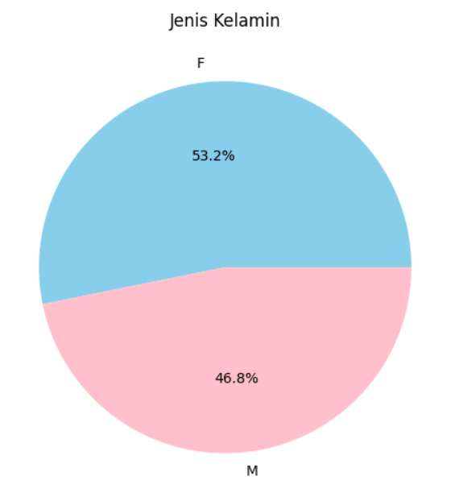
DATA ANALISIS
INSIGHT :
Dapat disimpulkan bahwa pengguna Transjakarta didominasi oleh perempuan sebesar 53.2% sedangkan laki-laki sebesar 46.8%

Slide 6

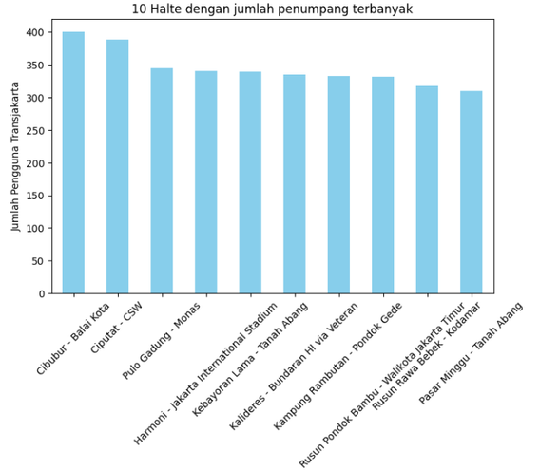
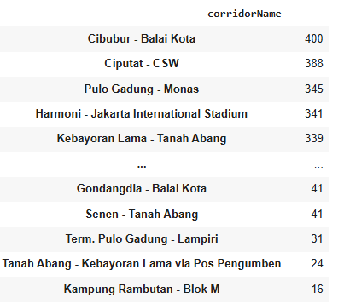
DATA ANALISIS
INSIGHT
Menampilkan 10 Rute perjalanan paling tersibuk dari data diatas dapat disimpulkan bahwa rute Cibubur - Balaikota merupakan rute yang paling ramai diminati penumpang

Slide 7
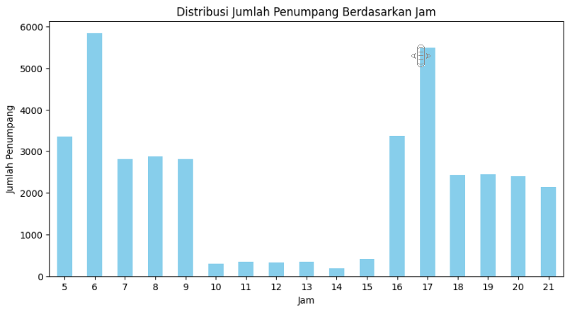
DATA ANALISIS
INSIGHT
dari visualisasi data diatas dapat disimpulkan bahwa pada saat jam 06.00 merupakan jam tersibuk sedangkan jam yang paling sepi berada pada jam 14.00 .

Slide 8
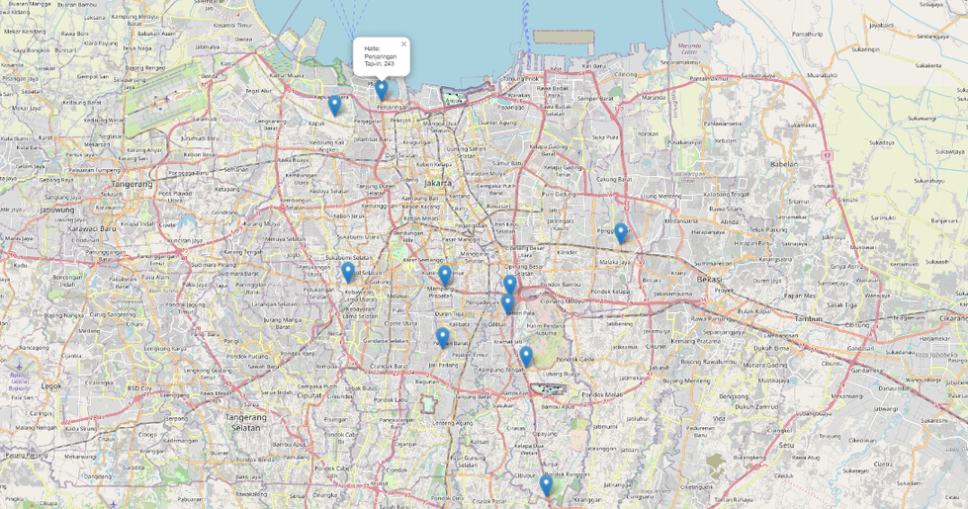
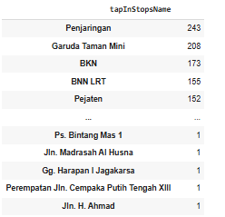
DATA ANALISIS
INSIGHT :
Pada halte Penjaringan merupakan halte paling ramai yang digunakan pelanggan untuk melakukan TapIn atau halte yang paling ramai digunakan pelanggan. Sedangkan Jl..H.Ahmad Hanya 1 orang yang menggunakan untuk tapIN pada halte tersebut.

Slide 9
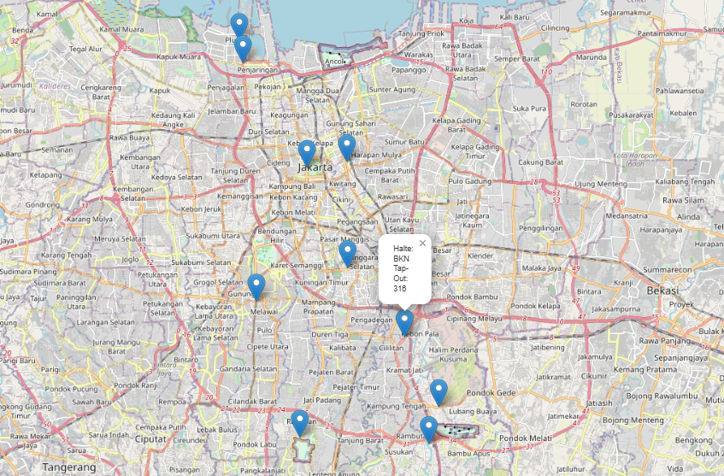
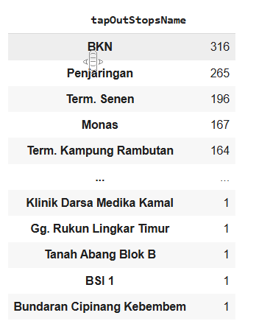
DATA ANALISIS
INSIGHT :
Pada halte BKN merupakan halte paling ramai yang digunakan pelanggan untuk melakukan TapOut atau halte yang paling ramai digunakan pelanggan. Sedangkan pada Tanah abang Blok B Hanya 1 orang yang menggunakan untuk tapOut pada halte tersebut.

Slide 10

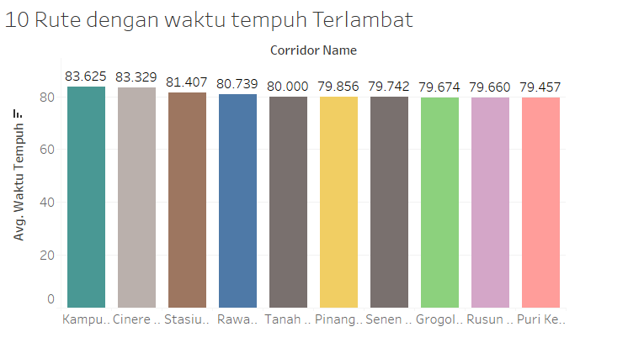
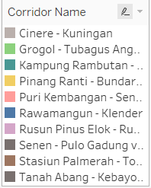
DATA ANALISIS
INSIGHT :
Rute dengan waktu tempuh yang paling jauh, dimana Kp.Rambutan - Blok M memiliki waktu tempuh yang paling lambat yaitu sebesar 83.625

Slide 11
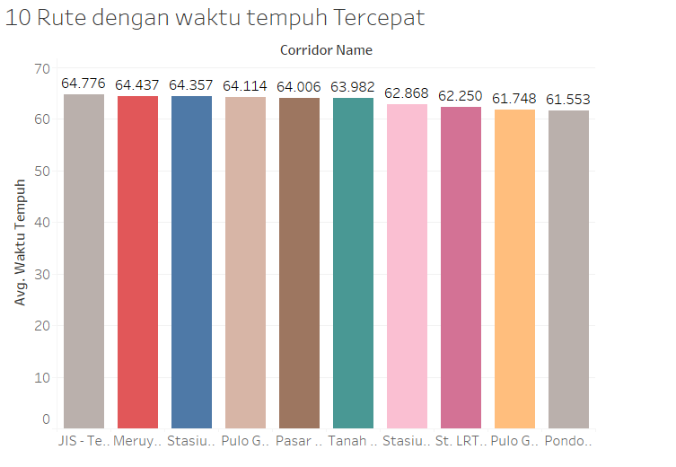
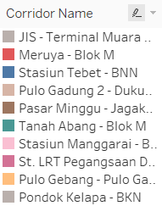
DATA ANALISIS
INSIGHT :
10 Data dengan rute tercepat dimana pada rute Pondok Kelapa - BKN dengan rute tercepat dimana jarak tempuh sebesar 61.553

Slide 12
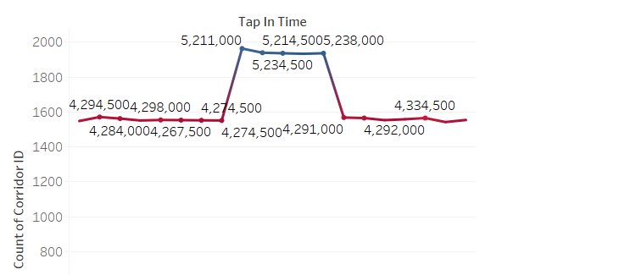
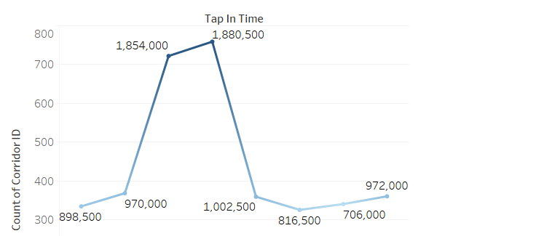
DATA ANALISIS
INSIGHT :
Membedakan Penghasilan Bus Transjakarta pada saat tanggal weekday dan weekend pada data dapat dilihat bahwa pada hari weekdays pendapatan bus Transjakarta bisa lebih menguntungkan 5x lebih besar dibanding hari weekend

Slide 13
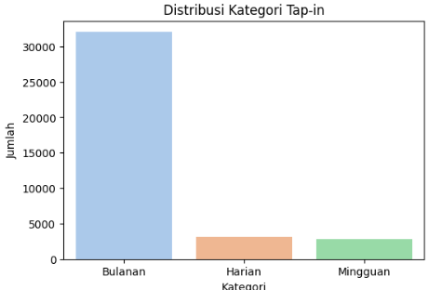
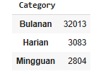
DATA ANALISIS
INSIGHT :
Dapat dilihat dari data diatas bahwa dalam bulan april rata rata para pelanggan melakukan tapIn lebih dari 20x maka dengan data ini lebih baik dibuat paket langganan agar para pengguna transjakarta lebih mudah pada saat melakukan pembayaran karena tinggal membeli perjalanan untuk paket bulanan, mingguan maupun harian

Slide 14

KESIMPULAN
Ketidakpastian dalam Pemilihan Rute Tercepat
Analisa : Jam 06.00 merupakan jam tersibuk, sedangkan jam 14.00 adalah jam paling sepi. Hal ini menyebabkan kepadatan di halte tertentu sehingga memperlambat perjalanan.
Tindakan : Menyesuaikan frekuensi bus di jam sibuk (misalnya, menambah unit pada jam 06.00 dan mengurangi unit pada jam 14.00).
Pro: Data menunjukkan rute tersibuk dan jam-jam sibuk, yang dapat digunakan untuk meningkatkan efisiensi perjalanan dan mengurangi kemacetan.
Contra: Rute tercepat tidak selalu konsisten karena dipengaruhi oleh faktor eksternal seperti kepadatan lalu lintas, jumlah penumpang, dan kondisi operasional bus.
SOLUSI
Menggunakan data dari TapIn-TapOut serta waktu tempuh rata-rata untuk memberikan insight kepada operator dalam mengoptimalkan jadwal dan jalur bus.

Slide 15
KESIMPULAN
LOYALITAS PELANGGAN
Analisa : Promosi atau potongan harga untuk pelanggan setia bisa meningkatkan penggunaan layanan.
Tindakan :Mengadakan program "Transjakarta Member" dengan keuntungan seperti prioritas masuk atau akses promo khusus.
Pro: Pelanggan tetap bisa mengandalkan Transjakarta untuk perjalanan sehari-hari, terutama pekerja dan mahasiswa.
Contra: Jika bus sering terlambat atau tidak sesuai jadwal, pelanggan bisa berpindah ke angkutan umum lain.
SOLUSI
Meningkatkan kampanye edukasi tentang keuntungan menggunakan Transjakarta dibanding kendaraan pribadi.

Slide 16
KESIMPULAN
Strategi Peningkatan Revenue di Hari Libur
Analisa : Pendapatan pada hari weekend maupun hari libur nasional mengalami penurunan pendapatan
Tindakan : Memberikan potongan harga bagi pengguna yang bepergian dalam kelompok atau keluarga. dan menyediakan shuttle khusus menuju acara besar seperti konser, festival, dan pertandingan olahraga.
Pro: Kerja sama dengan event organizer dan tempat wisata bisa membuka sumber pendapatan baru selain tiket.
Contra: Kerja sama dengan event organizer dan tempat wisata bisa membuka sumber pendapatan baru selain tiket.
SOLUSI
Pemerintah bisa membantu dengan menyediakan insentif pajak bagi bisnis yang mendukung transportasi umum atau memberikan subsidi untuk pengguna Transjakarta di akhir pekan.

Slide 17

Thank’s

